Slide 1

IOT기반 웨어러블
헬스케어 시스템
Wearable
Health Care System
Based on IOT
팀명 : HG
2015154049 윤다인
2015150047 배예진
지도교수:한익주 교수님

Slide 2
목 차
01
졸업연구 개요
02
관련 연구 및 사례
03
시스템 시나리오
04
시스템 구성도
05
DB설계도
06
모듈 상세 설계
07
데모 환경 설계
08
개발 현황
09
개발 환경
10
업무 분담
11
수행 일정
12
참고 문헌

Slide 3
01 졸업연구 개요
○ 지난 발표에서의 지적사항
1) 개발하는 부분과 기존 API를 구분
2) UML관계를 표시
3) 모듈 설명과 class정보가 매치되지 않음
4) 구체적인 설계 내용이 필요
○ 지적 사항에 대한 답변
1) 개발하는 API와 외부 API를 구분하여 정렬하였습니다.
2) UML을 재정리 하였습니다.(28p)
3) 모듈의 설명과 class정보를 매치하였습니다.
4) 전체적인 설계 내용을 보완하였습니다.

Slide 4
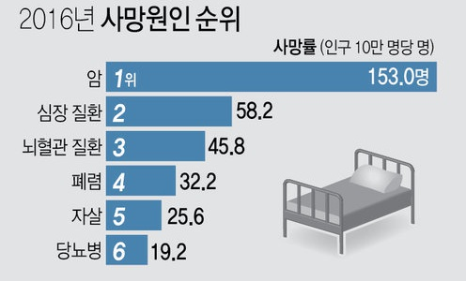
01 졸업연구 개요
1-1. 개발배경
2016년 사망원인 순위에서
심장질환이 2위를 차지
출처 :http://www.yonhapnews.co.kr/bulletin
/2017/09/22/0200000000AKR20170922088800002.HTML

Slide 5

01 졸업연구 개요
1-1. 개발배경
“ 치료보단 예방이 먼저“라는
헬스케어 인식의 변화
IT 디바이스로 세밀하게
본인의 상태 파악 가능
출처 : http://www.ciscokrblog.com/1281

Slide 6
01 졸업연구 개요
1-2. 연구 개발 목표
위기대처 | 의료정보 수집 | 의료정보 제공 | 위기의식 각성
심장 질환 환자의 너무 높은 혹은 너무 낮은 심박동 수에 따라 보다 빠른 대처를 목표로 함. | 사용자의 심박동 패턴을 진료정보로서 사용되어질 수 있도록 함. | 실생활에서 밀접하게 사용되어지는 의료정보를 간편하게 제공 | 사용자로 하여금 자신의 심박수 패턴을 확인하여 심장질환에 대하여 미리 대처 할 수 있도록 한다.

Slide 7

01 졸업연구 개요
1-3. 연구 개발 효과
심박동 수 측정을
통해 심장질환
환자의 위기 상황에
즉각적인 대처
2. 수집된 심박동
패턴을 통한 사용자의 건강을 더 세밀하게
파악할 수 있음
3. 현위치 미세먼지 농도, 의약품정보 , 수면패턴,
가까운 병원,약국위치를 제공하여 실생활에 밀접한 정보를 손쉽게 취득 가능하다.

Slide 8
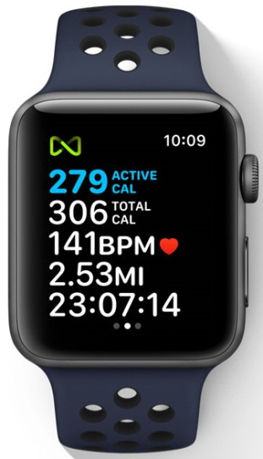
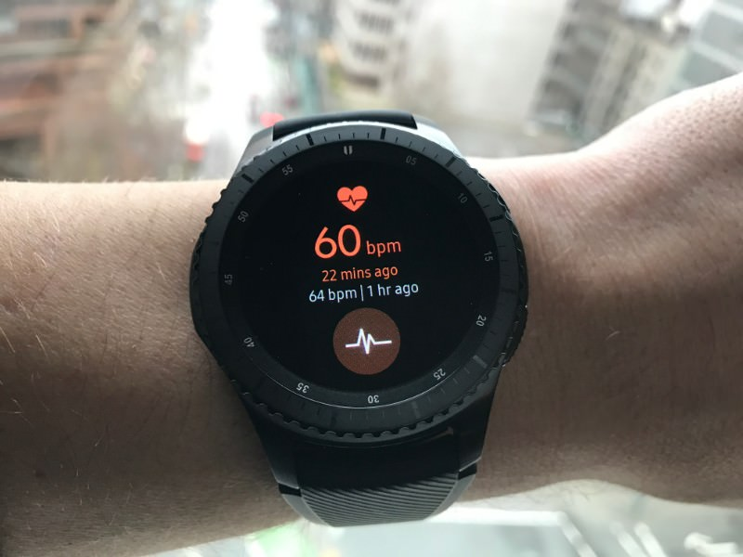
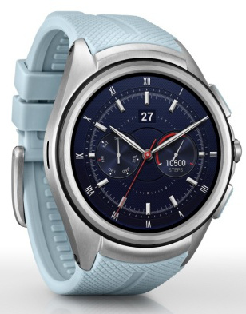
02 관련연구 및 사례
1. 애플 아이워치
2. 삼성 Gear S3
3. LG Urbane 2nd
어플리케이션을 이용한 심박수 측정
사용자의 심박수가 위험 단계에 도달시 푸쉬 알림 제공 (위치기반 서비스는 제공하지 않음)
어플리케이션을 이용한 심박수 측정
사용자의 심박수가 위험 단계에 도달시 푸쉬 알림 제공 (위치기반 서비스는 제공하지 않음)
건강정보 제공
건강정보를 아이워치의 내장 메모리에 저장

Slide 9
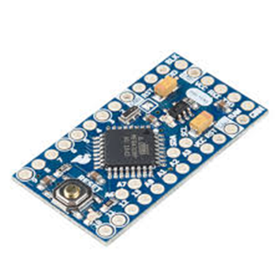

03 시스템 시나리오 (주요기능)
11. 스마트 워치에 장착된 아두이노를 통해
사용자의 심박수, 박동간격 측정 → 위험 수치에 도달할 경우 서버에 GPS 위치와 위기신호 전송

Slide 10
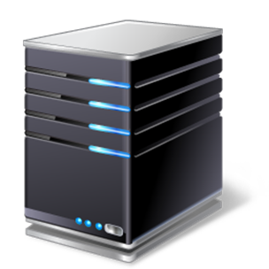
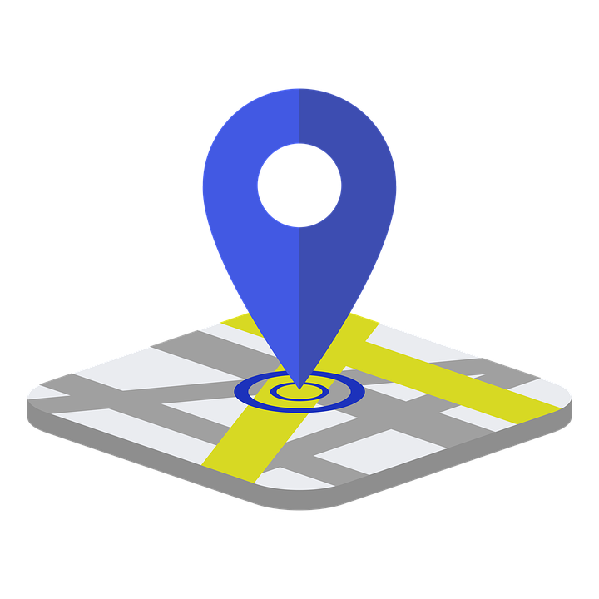
03 시스템 시나리오 (주요기능)
2. 전송 받은 데이터를 토대로 연결되어진 아두이노의
GPS위치와 위기 신호를 스마트폰에 푸시 알림으로 전송

Slide 11
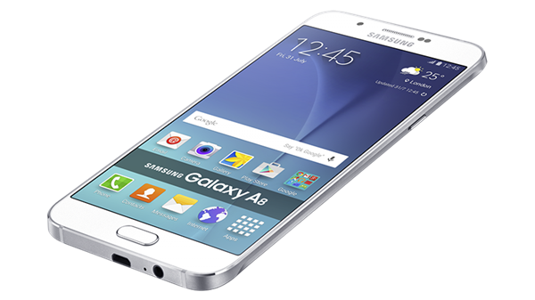
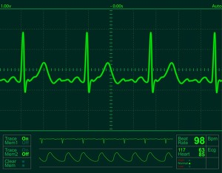

03 시스템 시나리오 (주요기능)
3. 스마트워치 사용자의 심박수 위험 단계 도달 →
스마트폰에서 친인척에게 푸시 알림을 통해
사용자의 위기 감지 및 심박수 간격 제공

Slide 12
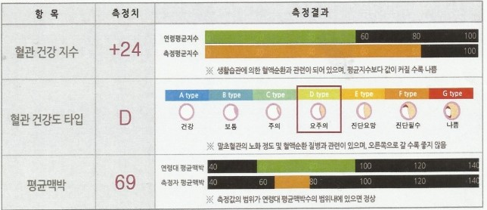
03 시스템 시나리오 (주요기능)
4. 사용자는 스마트 폰을 이용하여 자신의 심박수를
확인할 수 있고SDNN(Standard deviation of all
NN intervals) 측정하여 각종 질환여부를 확인 할 수 있음

Slide 13
03 시스템 시나리오 (부가기능)
수면패턴 분석
:심박수분석을 통해 수면 패턴을 그래프화하여 출력
2. 의약품 정보 제공
: 해당 질환 카테고리를 선택시 의약품 API의 정보를 불러와서 출력해줌.
3. 미세먼지 농도
: 현재 위치를 GPS 센서로 불러오고 NAVERsearch2 API를 이용하여 현재 지역을 받아옴. 기상청 API를 이용하여 해당지역의 미세먼지 농도를 보여줌.
4. 병원, 약국 위치 정보 제공
: 스마트폰 GPS로 현재위치 확인, API를 이용하여 사용자 주변에 있는 병원을 보여줌.

Slide 14
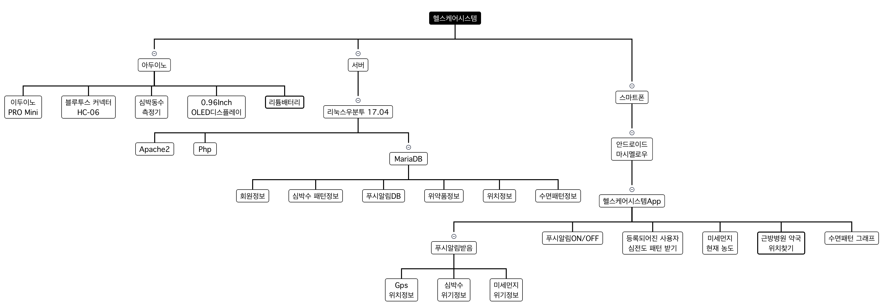
04 시스템 구성도(전체)

Slide 15
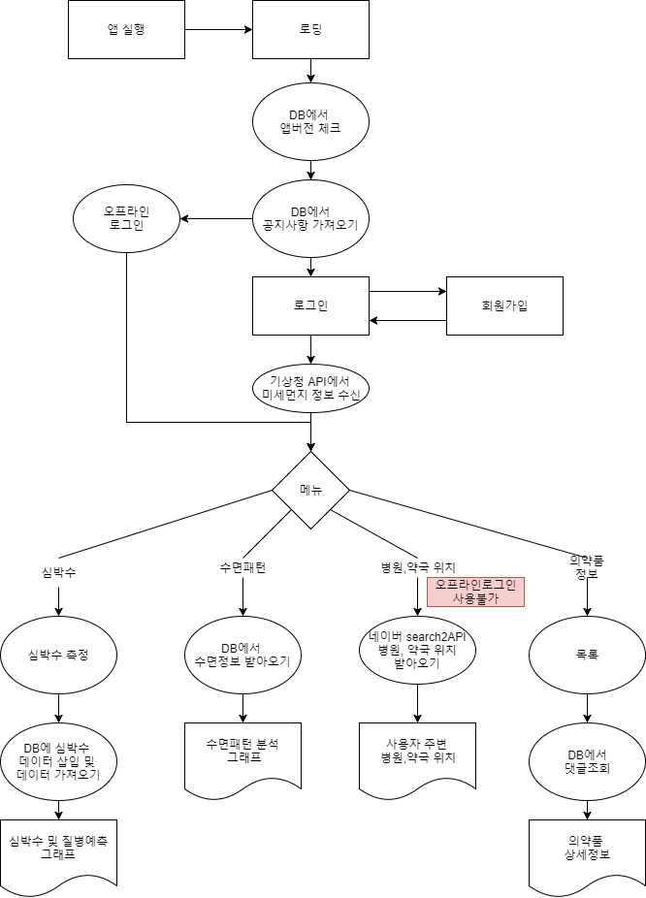
04 시스템 구성도(App)

Slide 16
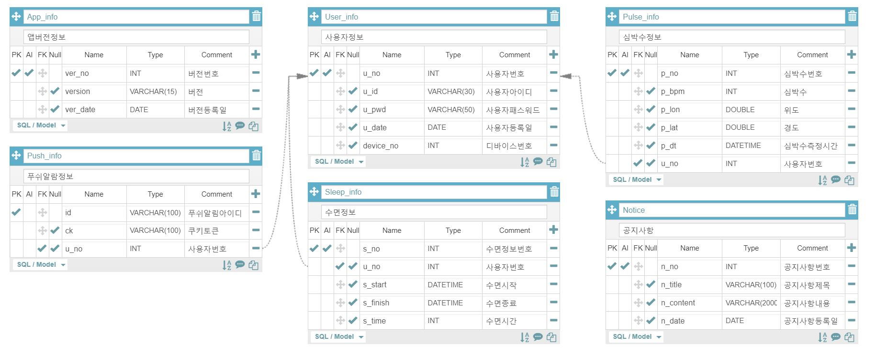
05 DB설계도(외장)

Slide 17
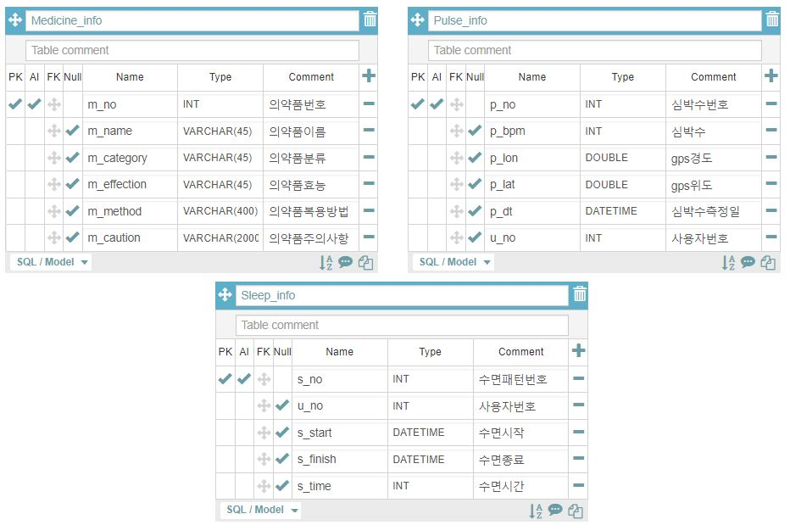
05 DB설계도(내장)

Slide 18
06 모듈 상세 설계
06-1 Board_check/App_check Module
○ 기능
- 어플리케이션 시작 시 App의 최신버전을 체크 후 업데이트 요청을 한다.
- 공지사항 유무를 체크 후 출력한다.
○ 다루는 정보
- App_Version : 설치되어진 어플리케이션의 버전과 DB에 등록되어진 최신버전
- Board_Data : 공지사항의 공지기간 및 내용
○ Board_check
형식 | JsonObject Board_check(Date now_date)
리턴값 | 반환 성공시 String Board_title, String Board_content, String Board_date, 실패 시 0
설명 | 공지사항 게시기간에 포함되는 날짜가 요청되었을시 해당 공지사항을 반환한다.
예시 | Board_check(Date now date)
○ App_check
형식 | String App_check(String app_version)
리턴값 | 반환 성공시 1, 실패 시 0
설명 | 설치되어진 어플리케이션의 버전과 DB에 등록되어진 어플리케이션의 최신버전을 비교하여 최신 버전을 유지한다.
예시 | App_check(String app_version)

Slide 19
06 모듈 상세 설계
06-2 Login/Resist Module
○ 기능
- 입력되어진 사용자의 정보를 DB에서 조회한다.
- 입력되어진 가입 정보를 DB에 삽입한다.
○ 다루는 정보
- Login_Data: 사용자의 Id, Pwd
- Resist_Data : 등록되어진 사용자의 Id, Pwd 및 등록일
○ Login
형식 | Int Login(String Id, String pwd)
리턴값 | 반환 성공 시 1, 실패 시 0
설명 | 입력되어진 아이디와 비밀번호가 DB에 등록되어 있으면 1을 반환한다.
예시 | Login(String Id, String pwd)
○ Resist
형식 | Int Resist (String Id, String pwd)
리턴값 | 반환 성공 시 1, 실패 or 중복 시 0
설명 | 입력되어진 아이디와 비밀번호를 DB에서 중복체크 후 값을 입력한다.
예시 | Resist(String Id, String pwd)

Slide 20
06 모듈 상세 설계
06-3 Pulse_heart_insert Module
○ 기능
- Arduino로 BPM을 측정하고 DB에 삽입한다.
○ 다루는 정보
- BPM_Data : 측정되어진 BPM
- GPS_Data : BPM이 측정되어진 위치정보
- Date_Data : BPM이 측정되어진 날짜 및 시간
○ Pulse_heart_insert
형식 | Int BPM_insert(int u_no, double lat, doble lon, Int bpm)
리턴값 | 반환 성공시 1, 실패 시 0
설명 | DB에 사용자 아이디 및 gps로 측정된 위치와 bpm을 삽입한다.
예시 | Bpm_insert(int u_no, double lat, doble lon, Int bpm)

Slide 21
06 모듈 상세 설계
06-4 Pulse_heart_search Module
○ 기능
- DB에서 저장되어진 BPM을 그래프로 가시화한다.
- 조회되어진 BPM을 토대로 건강상태 및 질병 확률을 측정한다.
○ 다루는 정보
- BPM_Data : 해당 사용자의 DB에 저장되어진 모든 BPM 정보
- Disease_Data : 질병의 이름, 증상 및 증상에 좋은 음식 정보
○ Pulse_heart_search
형식 | JsonObject Pulse_heart_search (Int u_no)
리턴값 | 반환 성공시 Int Bpm, Datetime date, 실패 시 0
설명 | 사용자의 심박수와 심박수 측정시간을 조회한다.
예시 | Pulse_heart_search(Int u_no)

Slide 22
06 모듈 상세 설계
06-5 Sleep_insert Module
○ 기능
- 측정되어진 BPM 정보들을 분석하여 수면패턴을 측정한다.
○ 수면 패턴 측정 알고리즘
1) GPS 데이터를 통해서 사용자의 활동반경 파악
2) 위치 정보 변화폭에 따른 활동기BPM의 평균을 구함
3) 활동기 BPM을 토대로 휴식기, 수면기 BPM을 구함
4) GPS데이터와 예상 수면기 BPM을 통하여 수면 정보 생성
○ 다루는 정보
- BPM_Data : 측정되어진 BPM 정보들
- Time_Data : BPM이 측정되어진 시간들
- GPS_Data : 사용자의 위치정보
○ Sleep_insert
형식 | Int Sleep_insert(Datetime date_start, Datetime date_end, Int u_no)
리턴값 | 반환 성공시 1, 실패 시 0
설명 | 사용자의 수면시간을 DB에 삽입한다.
예시 | Sleep_insert(Datetime date_start, Datetime date_end, Int u_no)

Slide 23
06 모듈 상세 설계
06-6 Sleep_Search Module
○ 기능
- DB에서 저장되어진 수면 데이터를 그래프로 가시화한다.
- 수면상태를 분석하여 결과를 출력한다.
○ 다루는 정보
- Sleep_Data : DB에 저장된 수면 패턴 정보
○ Sleep_search
형식 | JsonObject Sleep_search(Int u_no)
리턴값 | 반환 성공시 Datetime date_start, Datetime date_end, 실패 시 0
설명 | 사용자의 수면정보를 조회한다.
예시 | Sleep_search(Int u_no)

Slide 24
06 모듈 상세 설계
06-7 Medicine Module
○ 기능
- DB에서 의약품 정보를 가져온다.
- 의약품에 댓글 기능을 통하여 사용자간 의사소통 기능을 제공한다.
○ 다루는 정보
- Medicine_Data : 의약품의 이름, 복용방법, 효능, 주의사항 등 정보
- Comment_Data : 댓글의 내용 및 작성자, 등록일 정보
○ Medicine
형식 | JsonObject Medicine()
리턴값 | 반환 성공시 String medicine_name, String medine_category, String medine_effection, String medine_method, String medine_caution 실패 시 0
설명 | 의약품 정보를 출력한다.
예시 | Medicine()

Slide 25
06 모듈 상세 설계
06-8 (외부 API) Fine_dust Module
○ 기능
- SK Planet Developers에서 제공하는 생활 환경 API를 이용하여 현위치의 미세먼지 데이터를 출력한다.
○ 다루는 정보
- GPS_Data : Arduino로 구성된 SmartWatch로 측정한 사용자의 현재 경도와 위도
- Dust_Data : 현재 경도, 위도의 미세먼지 등급(‘좋음‘,’보통’,’약간 나쁨‘,’나쁨‘,’매우 나쁨‘)
○ 외부 API URL
http://apis.skplanetx.com/weather/dust?version=1&lat={lat}&lon={lon}

Slide 26
06 모듈 상세 설계
06-9 (외부 API) Hospital/Pharmacy Module
○ 기능
- Naver Search2 API를 이용하여 사용자 주변의 병원 및 약국의 위치 정보를 가져온다.
- Naver Map을 통해 병원 및 약국의 위치를 출력한다.
○ 다루는 정보
- Local_Data : Naver Search2 API를 이용하여 얻어진 해당 업체의 이름 및 경도와 위도
○ 외부 API URL https://m.map.naver.com/search2/search.nhn?query={search}&category={category}&lat={lat}&lon={lon}

Slide 27
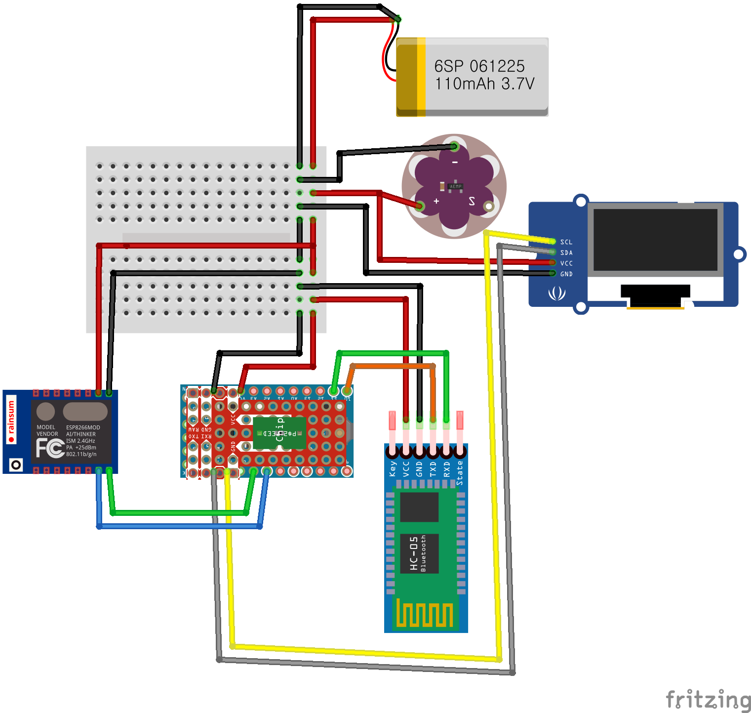
06 모듈 상세 설계
06-10 H/W 회로도
Lithium battery 110mAh 3.7V
Pulse Sensor
0.96inch OLED Display
ESP 8266
Arduino Pro mini
& GPS Shield
HC-06 Slave

Slide 28
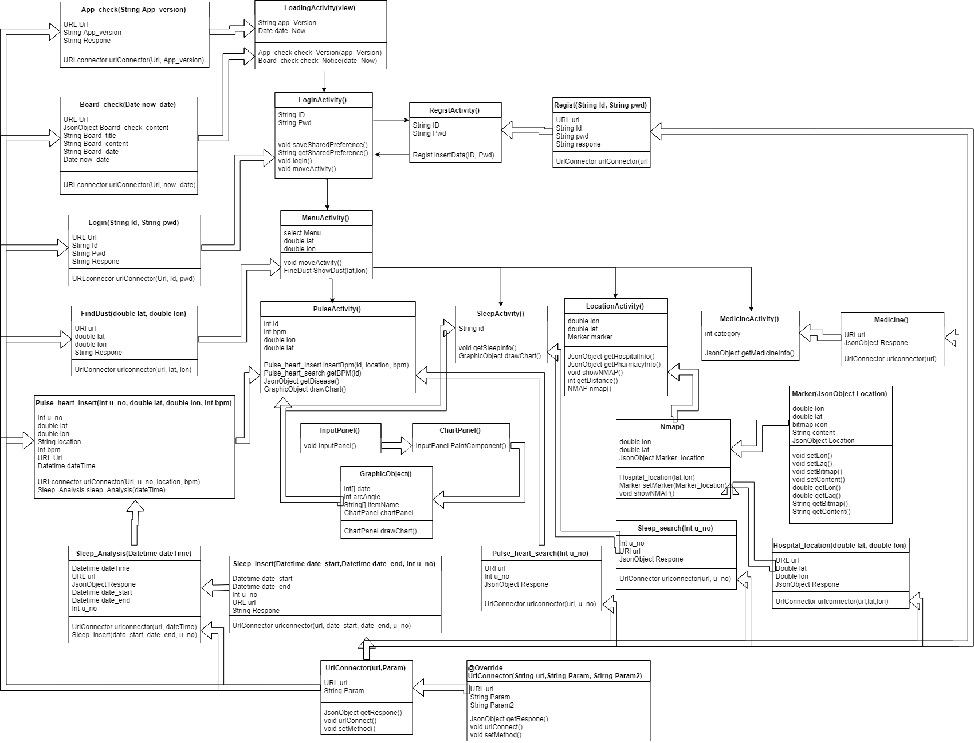
06 모듈 상세 설계
06-11 UML

Slide 29
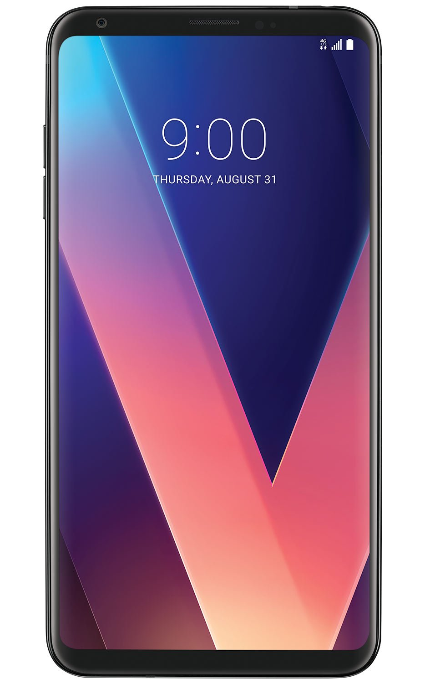
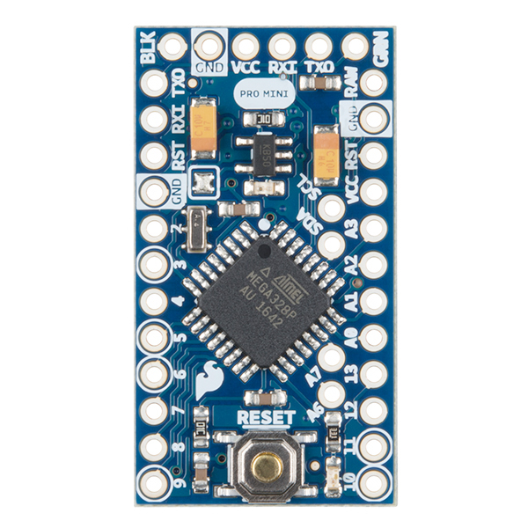
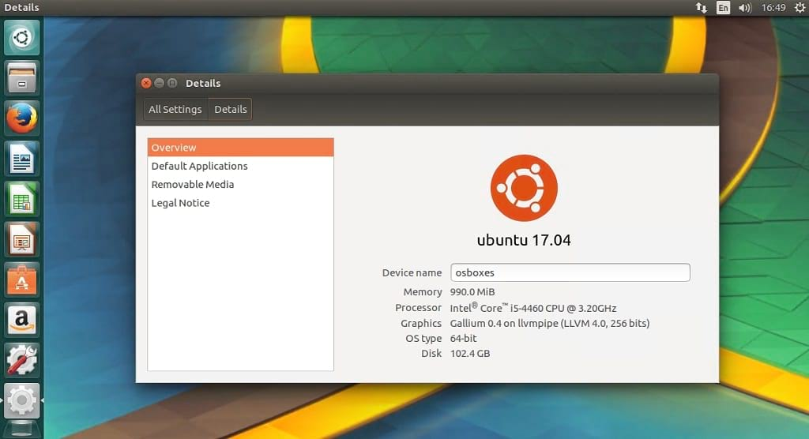
07 데모 환경 설계
Android_Version | 8.0(오레오) /LG V30
Linux OS | Ubuntu 17.0.4
Arduino | Arduino Pro Mini 328 5.0v

Slide 30
08 개발 현황
○ 개발 완료한 기능
1) 의약품 정보제공
2) 카카오 맵 api를 이용한 지도
3) 병원,약국 위치 정보
○ 개발할 기능
현위치 미세먼지 농도 정보
수면 패턴 분석
심박수 위기 정보
○ 개발에서 제외할 기능
X

Slide 31
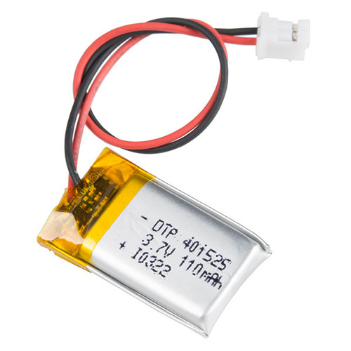
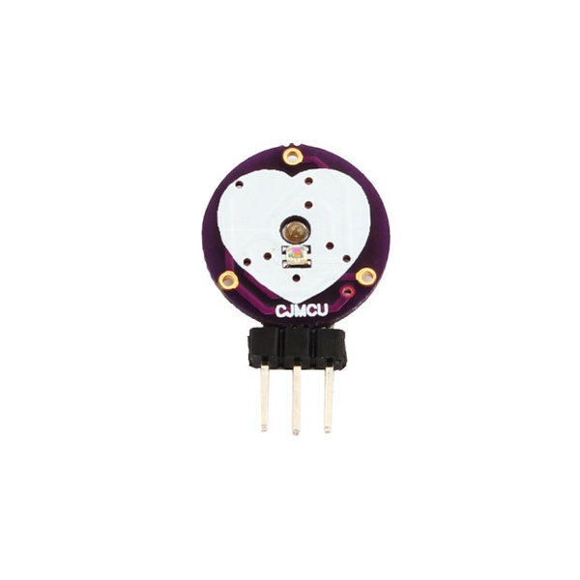
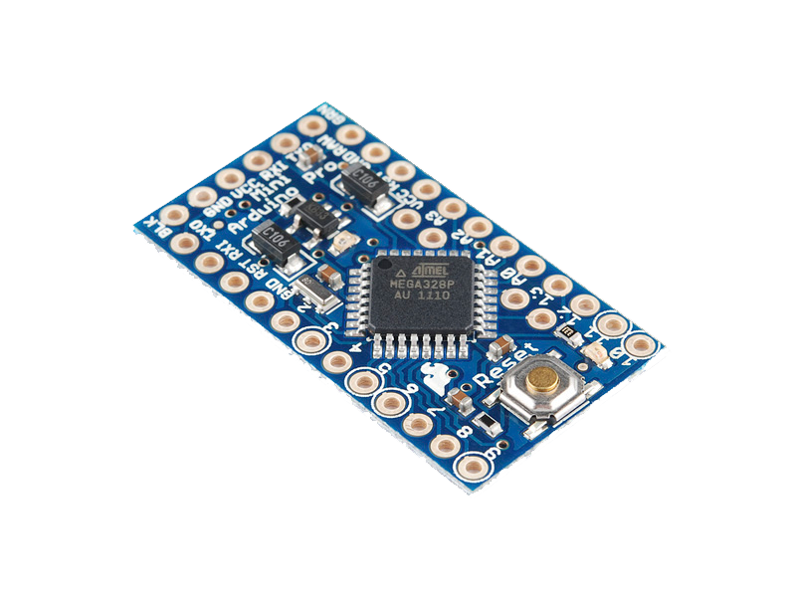
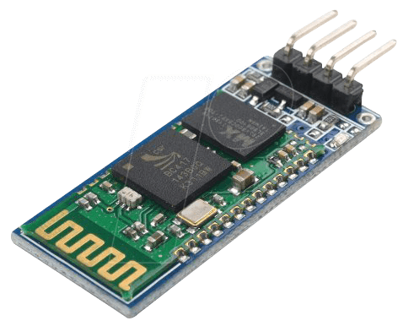
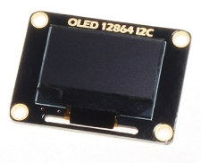
08 개발 환경
리튬 베터리
Arduino Pro mini
HC-06
심박 센서
OLED 디스플레이
개발 언어
: C, JAVA, BASH, PHP
개발 프로그램
: Arduino IDE, Android Studio
개발 운영체제
: Windows 10, Ubuntu 17.04, Android Wear

Slide 32
09 업무 분담
 | 배예진 | 윤다인
자료수집 | 아두이노 회로도 설계방법 ARDUINO IDE 사용방법 아두이노 부품 조사 | LINUX 서버 구축방법 파이어베이스 사용방법 APP과 서버의 통신방법
설계 | 아두이노 회로도 설계 DB 설계 | 서버 구조 설계 APP 구조 설계
구현 | 아두이노 구현 | 서버 구현 APP 구현
테스트 | 아두이노와 서버 통신 테스트 서버와 app 통신 테스트

Slide 33
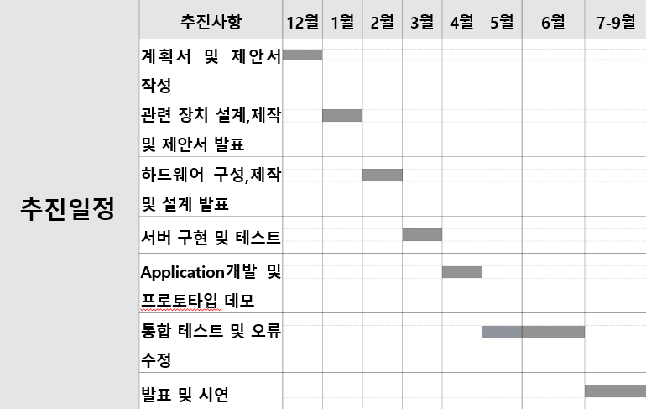
10 수행 일정

Slide 34
11 참고 문헌
Do it! 안드로이드 앱 프로그래밍 – 저자 정재곤
2. 생각보다 쉽네요! 안드로이드앱 만들기 – 저자 서창준
3. 손에 잡히는 아두이노 – 저자 마시모 밴지
4. 우분투 리눅스 시스템 & 네트워크 – 저자 이종원
5. 심박변이도(Heart Rate Variability, HRV)
-경상대학교 의학전문대학원 박기종․정희정
6. SK Planet Dvelopers 생활환경 API
7. NMAP Search2 API & Naver MAP

Slide 35
Git Hub
졸업작품 GitHub 주소
https://github.com/Dain-Youn/HG
팀원별 GitHub ID
○ 팀장: 윤다인
E-mail : ykd6929@gmail.com
○ 팀원: 배예진
E-mail : yj2b1208@gmail.com

Slide 36
감사합니다

